Slide 1

ESTUDO METÓDICO
O EVANGELHO SEGUNDO O ESPIRITISMO
CAPÍTULO VIII
BEM-AVENTURADOS OS QUE TÊM PURO O CORAÇÃO
VERDADEIRA PUREZA
MÃOS NÃO LAVADAS

Slide 2
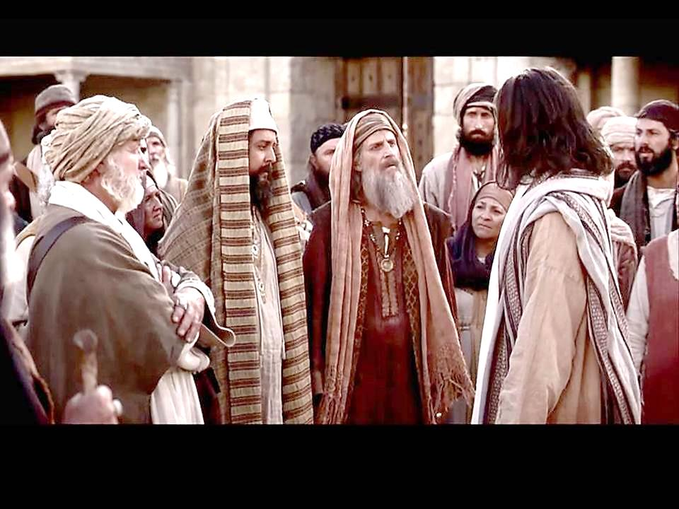
O CONVITE
UM FARISEU PEDIU A JESUS QUE FOSSE, COM
OS SEUS DISCÍPULOS, JANTAR EM SUA CASA.
(Lucas, 11:37 a 40)

Slide 3
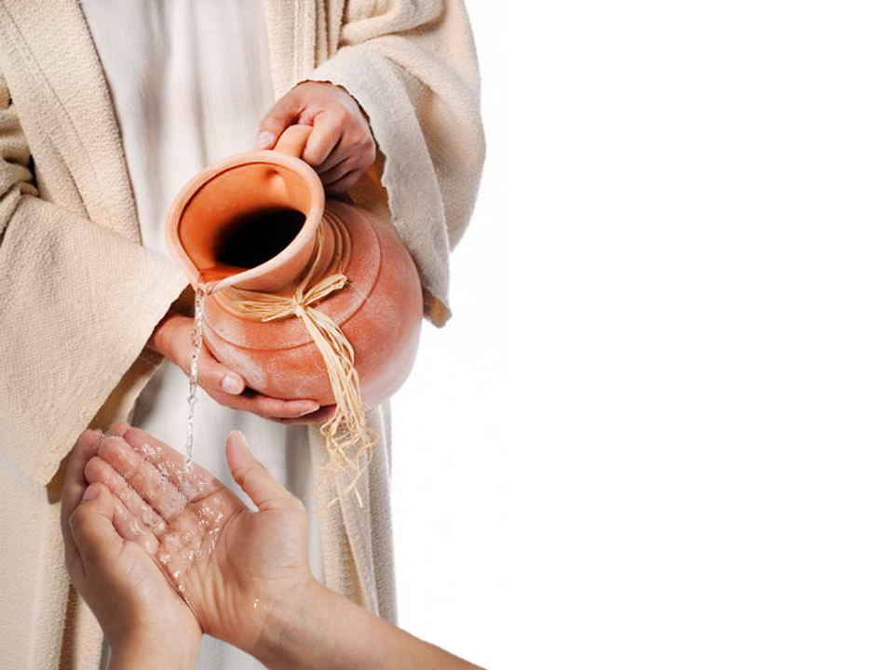
PERGUNTA DO FARISEU A JESUS:
POR QUE VIOLAM A TRADIÇÃO E NÃO
LAVAM AS MÃOS
ANTES DAS
REFEIÇÕES?
(Mateus, 15:1 a 20)

Slide 4
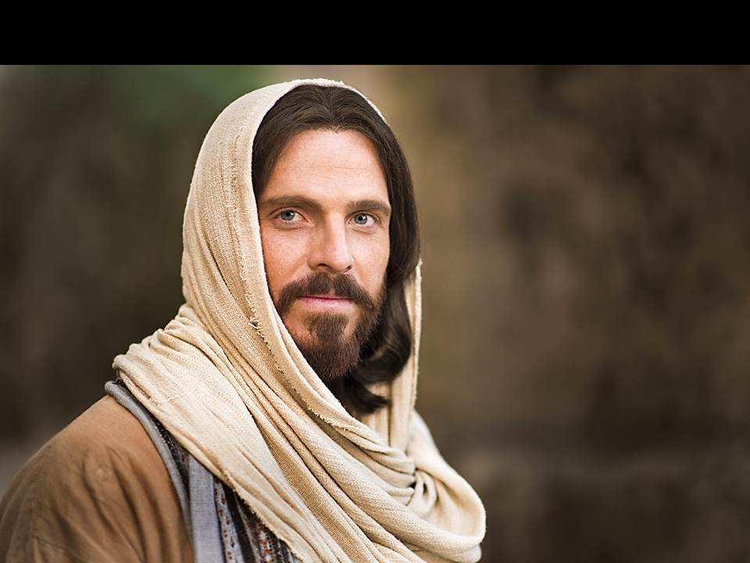
RESPOSTA DE JESUS
(Mateus, 15:1 a 20)
NÃO É O QUE ENTRA NA BOCA QUE MACULA
O HOMEM; O QUE SAI DA BOCA DO HOMEM
É QUE O MACULA.
O COMER SEM HAVER LAVADO AS MÃOS
NÃO É O QUE O TORNA IMPURO.
O QUE SAI DA BOCA PROCEDE DO CORAÇÃO
E É O QUE TORNA IMPURO O HOMEM.

Slide 5
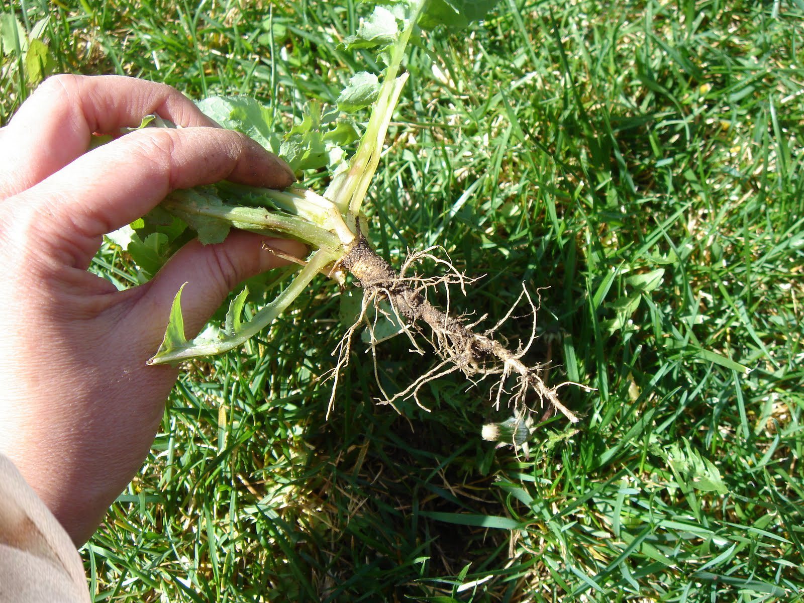
OS DISCÍPULOS
INFORMARAM A JESUS:
JESUS: ARRANCADA SERÁ TODA PLANTA
QUE MEU PAI CELESTIAL NÃO PLANTOU.
SABEIS QUE, OUVINDO O QUE ACABAIS DE
DIZER, OS FARISEUS SE ESCANDALIZARAM?

Slide 6

O RITUAL DE
LAVAR AS MÃOS:
PRÁTICA QUE DEVIA
SER CUMPRIDA
COM RIGOR.
NÃO ERA
PREOCUPAÇÃO COM
A HIGIENE.
ACREDITAVAM QUE
AO LAVAR AS MÃOS
ESTAVAM LAVANDO AS IMPUREZAS DA ALMA.
TRATAVA-SE DE
MERO RITUAL.

Slide 7
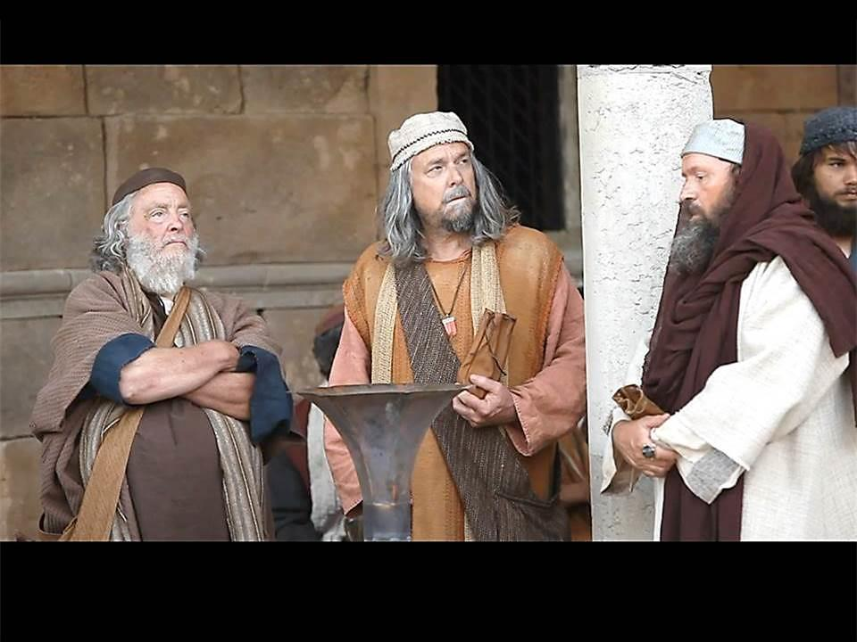
OS JUDEUS
HAVIAM DESPREZADO OS VERDADEIROS MANDAMENTOS DE DEUS.
ERAM CUMPRIDORES RIGOROSOS DAS
PRÁTICAS EXTERIORES.
NÃO SE PREOCUPAVAM COM A
PRÁTICA DA MORAL.
ACREDITAVAM QUE CUMPRINDO OS RITUAIS ESTARIAM SALVOS.

Slide 8
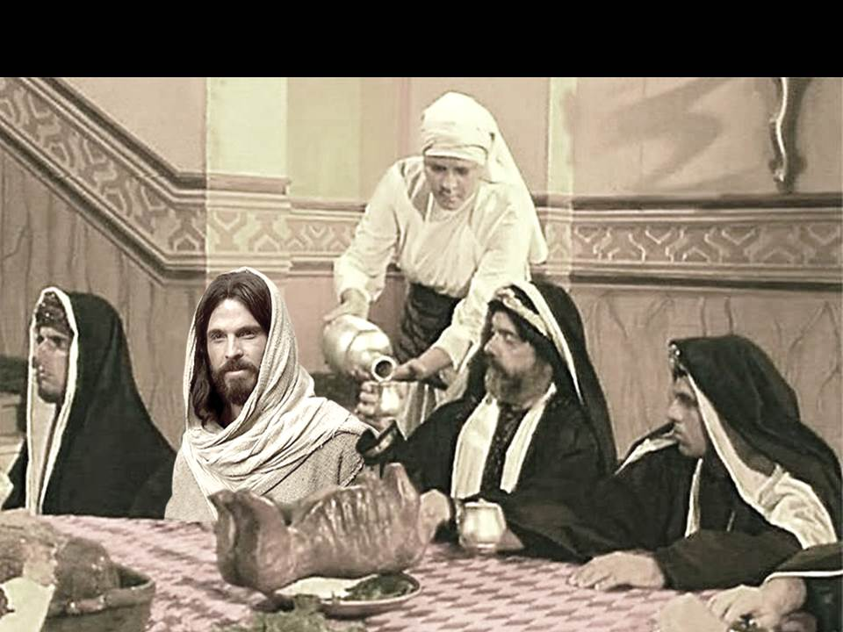
A PIOR CONTAMINAÇÃO
AS EXPRESSÕES QUE EMITIMOS REFLETEM
A NOSSA CONDUTA MORAL, O QUE
SOMOS INTERIORMENTE.
O QUE SAI DO CORAÇÃO E DA MENTE, PELA BOCA, É FORÇA VIVA, ENVOLVENDO AS CRIATURAS PARA O BEM OU PARA O MAL.
NÃO É O QUE ENTRA, MAS O QUE SAI DA
BOCA DO HOMEM QUE O MACULA.
O QUE NOS ENTRA PELA BOCA, ALIMENTA-NOS MATERIALMENTE E SÓ A NÓS ATINGE.

Slide 9
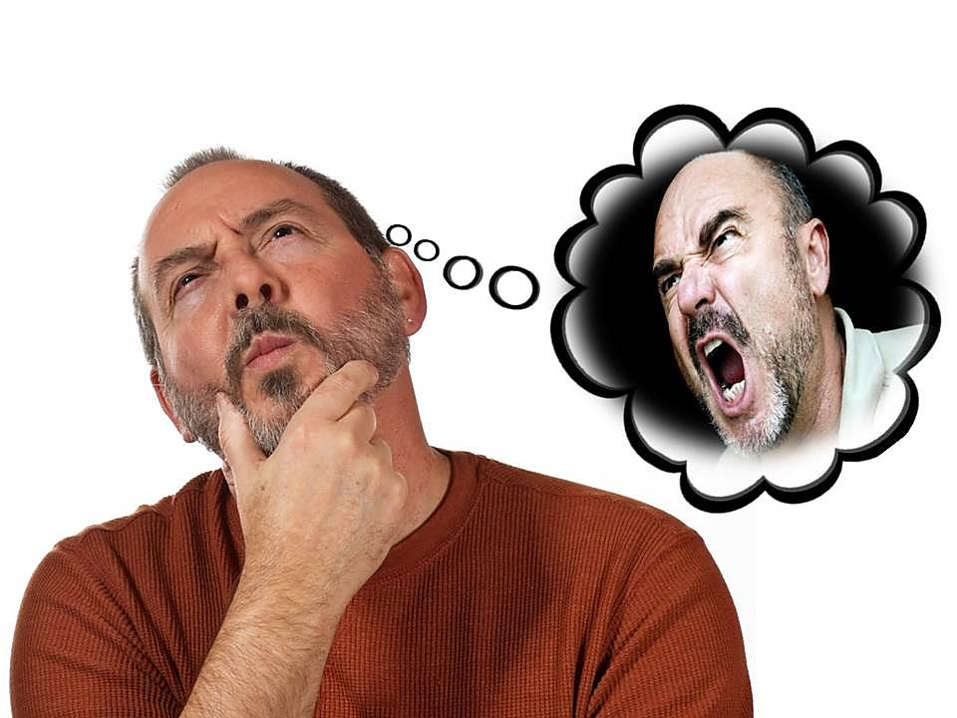
AÇÃO DOS MAUS SENTIMENTOS
E PENSAMENTOS
OS SENTIMENTOS QUALIFICAM OS PENSAMENTOS.
É DO CORAÇÃO QUE PARTEM OS MAUS PENSAMENTOS QUE GERAM:
ASSASSINATOS
DANOS AO PRÓXIMO
CALÚNIAS
ADULTÉRIOS

Slide 10
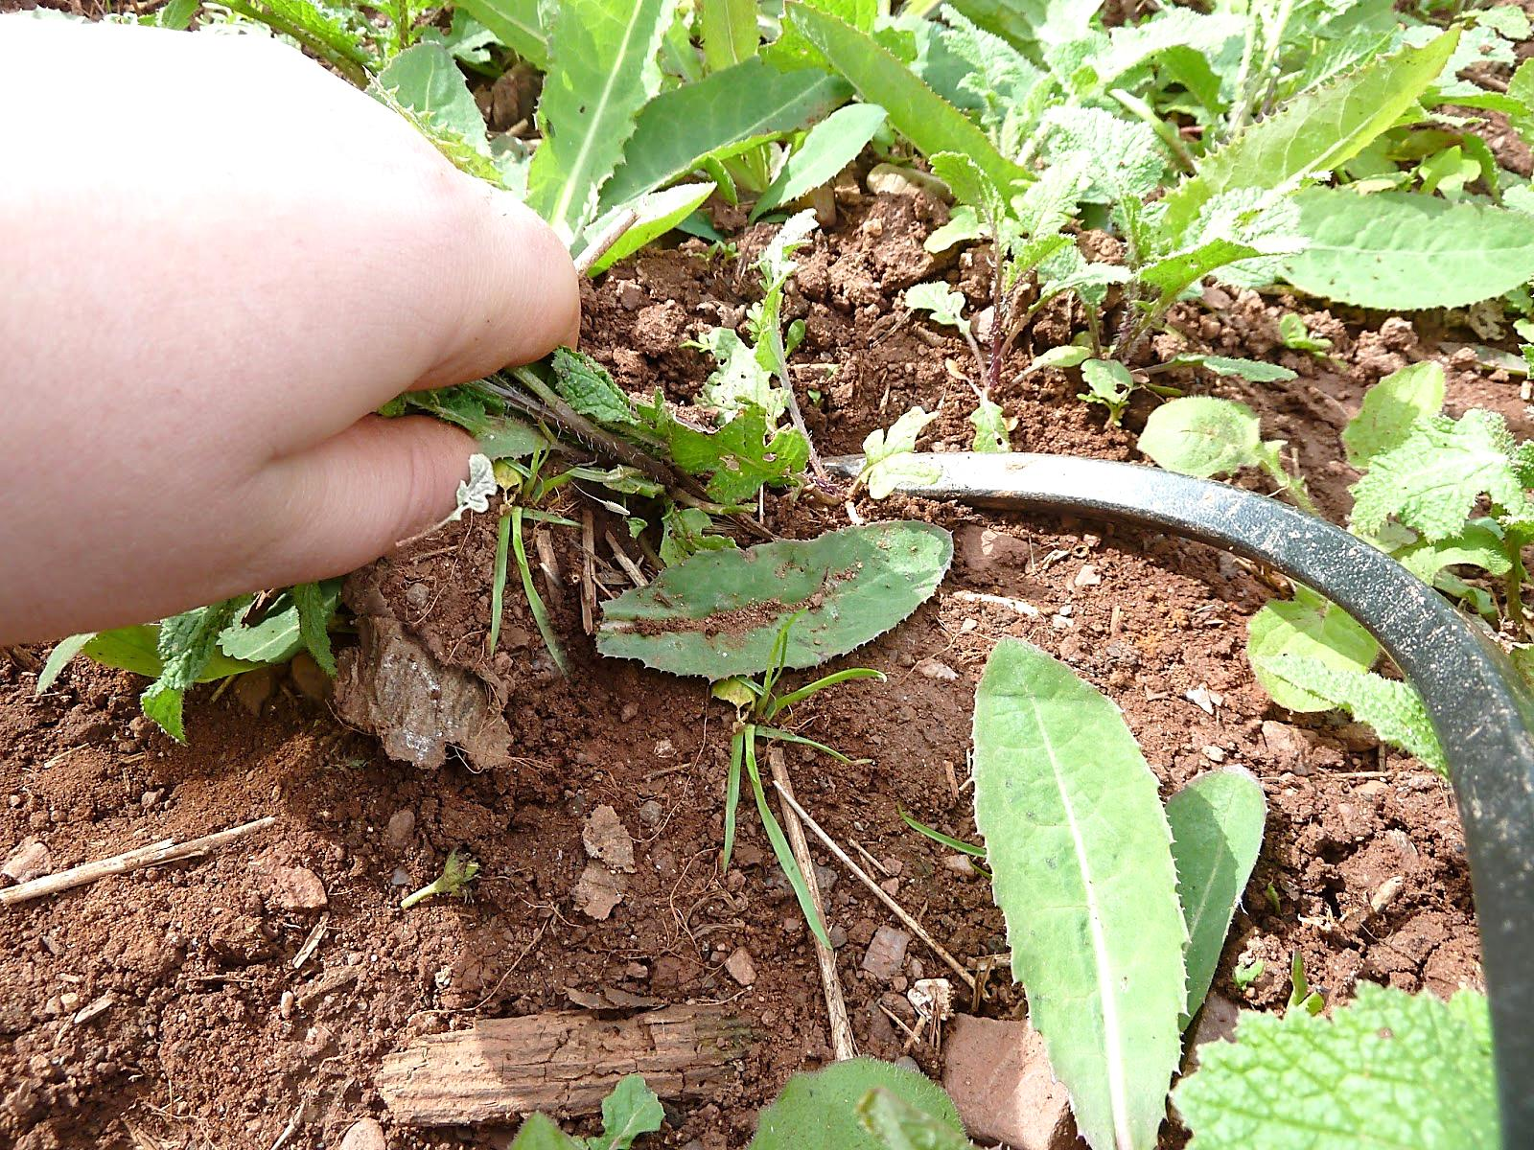
ADVERTÊNCIA
AS DISTORÇÕES, ACRÉSCIMOS E DESVIOS
DO EVANGELHO, SÃO PLANTAS QUE O
TEMPO E O PROGRESSO SE INCUMBIRÃO
DE ARRANCAR.
A LEI DE DEUS É UMA SÓ, CUJOS
MANDAMENTOS JESUS ENUMEROU
NO SEU EVANGELHO.
ARRANCADA SERÁ TODA PLANTA QUE
MEU PAI NÃO PLANTOU!

Slide 11
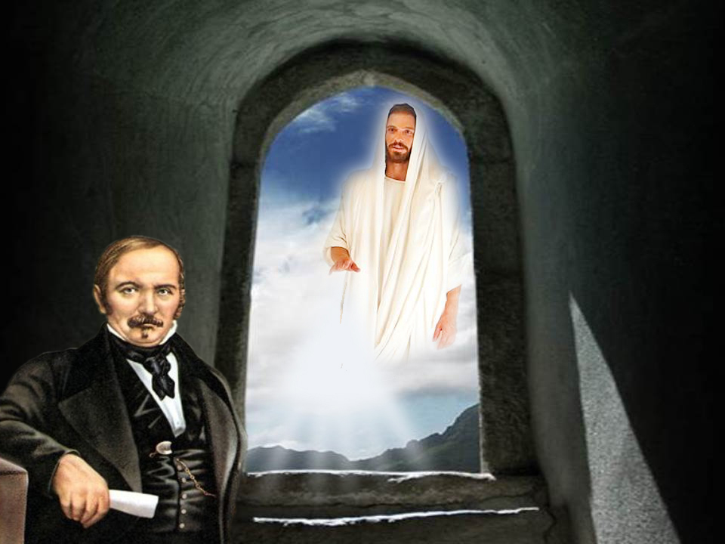
COMENTÁRIO DE KARDEC
ATÉ HOJE:
MUITOS CONSIDERAM MAIS GARANTIDA A SALVAÇÃO
POR MEIO DAS PRÁTICAS
EXTERIORES, DO QUE
PELAS DA MORAL.
A DOUTRINA MORAL
DO CRISTO ESTÁ EM
SEGUNDO PLANO.

Slide 12
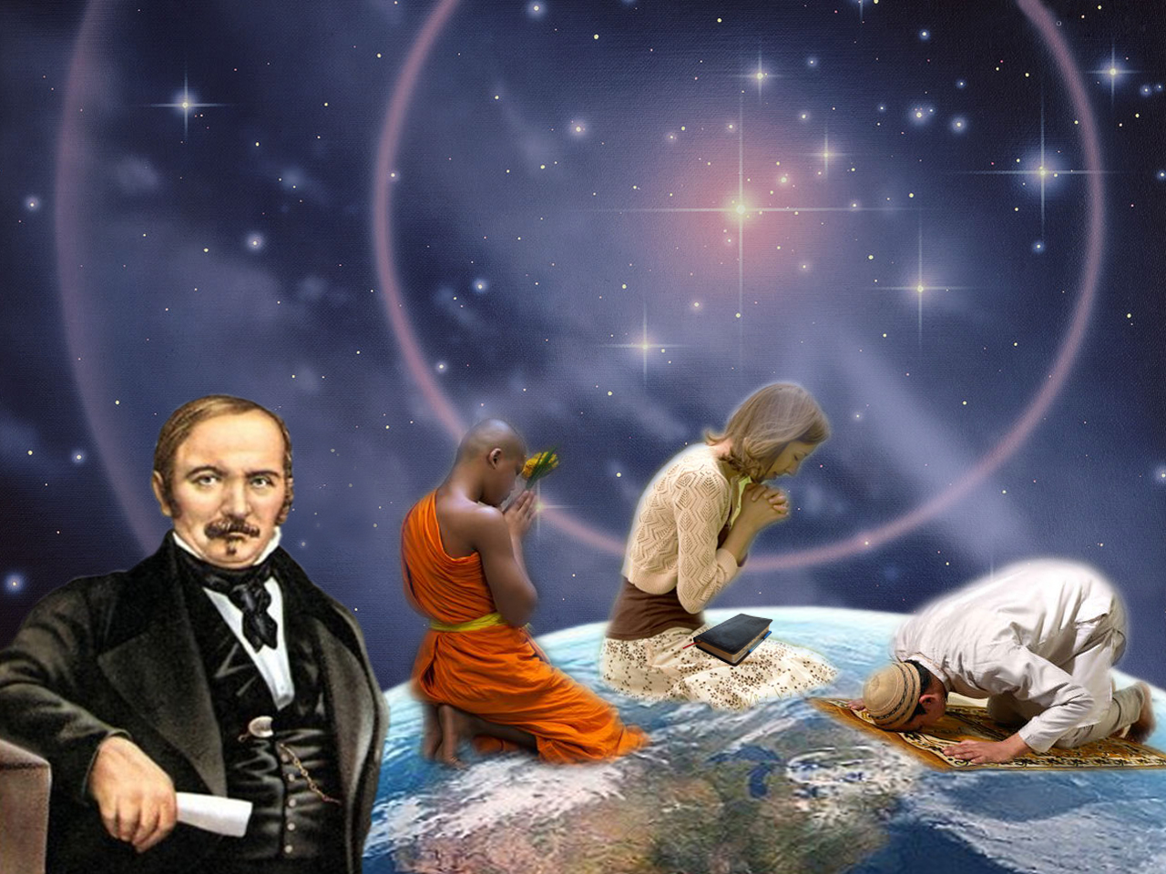
O OBJETIVO DA RELIGIÃO
É CONDUZIR O HOMEM A DEUS.
TODA RELIGIÃO QUE NÃO TORNA MELHOR O HOMEM, NÃO ALCANÇA O SEU OBJETIVO.
NÃO BASTA SE TENHAM AS APARÊNCIAS
DA PUREZA; ACIMA DE TUDO, É PRECISO
TER A DO CORAÇÃO.

Slide 13

REFLEXÕES
IDEALIZAR UM OBJETIVO PARA CONTEÚDO.
COMENTAR A IDEIA DE COMPREENSÃO MAIS DIFÍCIL.
EXPOR A IDEIA QUE LHE CAUSOU MAIOR IMPACTO.
PROPOR APLICAÇÕES PRÁTICAS DO TEMA ESTUDADO.

